Slide 1
Prezentacja o stanowisku Pani Sekretarz Gminy.
Danuta Musiał pozycja Pani Sekretarz w Gminie Lipnica Murowana.

Slide 2
Obowiązki wykonywane w tym zawodzie:
Pisanie protokołów,
Pisanie aktów pracy,
Odpowiedzialność za organizowanie,
Odzwanianie na numery ,
Odpowiada za całość urzędu,
Przygotowanie materiałów związanych ze stanowiskiem posiedzenia komisji,
Praca poza godzinami,
Umiejętność czytania i stosowania przepisów,
Podejmuje najważniejsze decyzje Wójta Gminy,

Slide 3
Dokumenty związane z pracą Sekretarz Gminy
Podczas wywiadu dostaliśmy dokument o warunkach pracy.
W komputerze były też inne druki było ich o wiele więcej.
Zajmowały one cały pulpit.

Slide 4
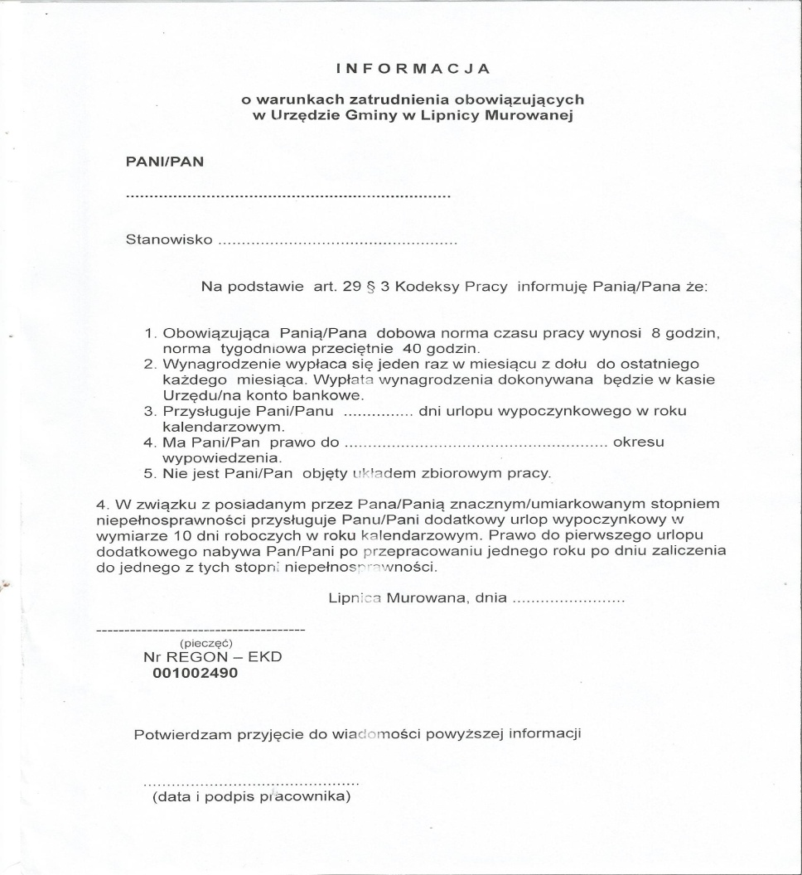
Informacje o warunkach zatrudnienia w Urzędzie Gminy w Lipnicy Murowanej
Informacje obejmują:
Godziny pracy 8 godzin dziennie i 40 godzin tygodniowo.
Dni wolne
Wypłata w kasie Gminnej.
Prawo do pierwszego urlopu nabywa Pani po przepracowaniu jednego roku po dniu zaliczenia do jednego z tych stopni niepełnosprawności

Slide 5
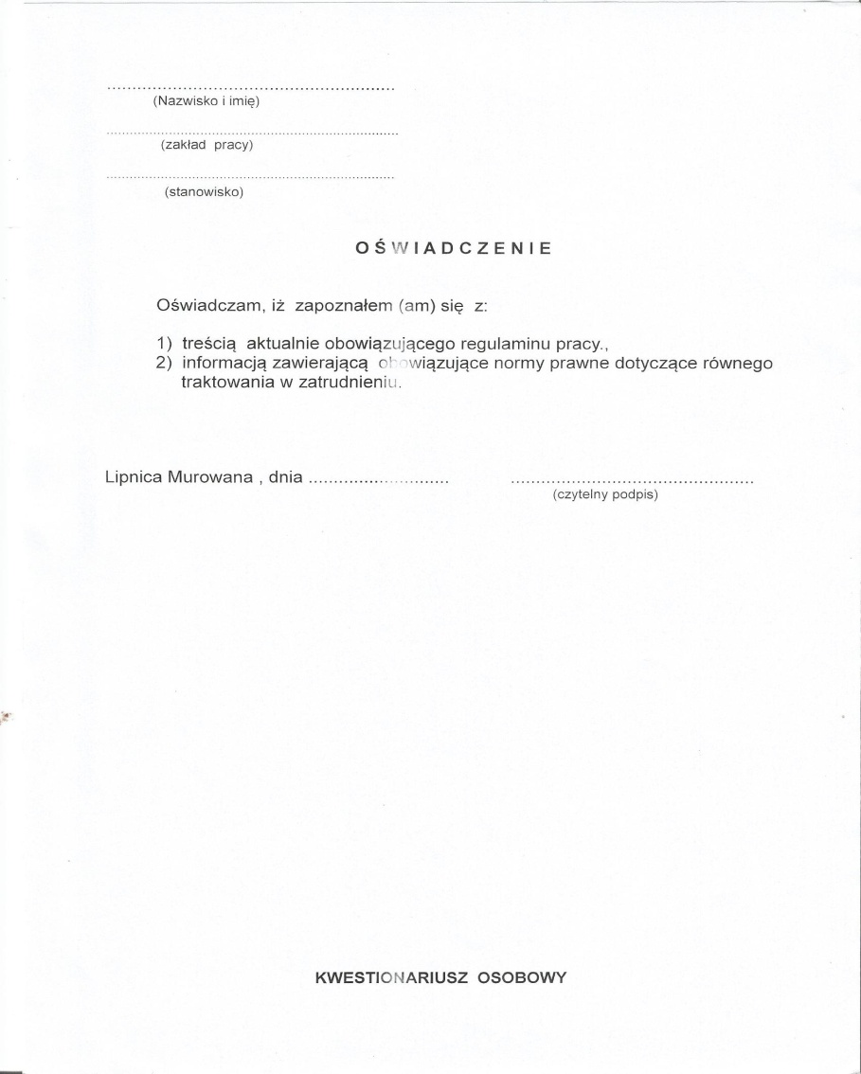
Zapoznanie się z treścią regulaminu pracy. Informacje zawierające równe traktowanie pracownika Gminy oraz informacje o zatrudnieniu.

Slide 6
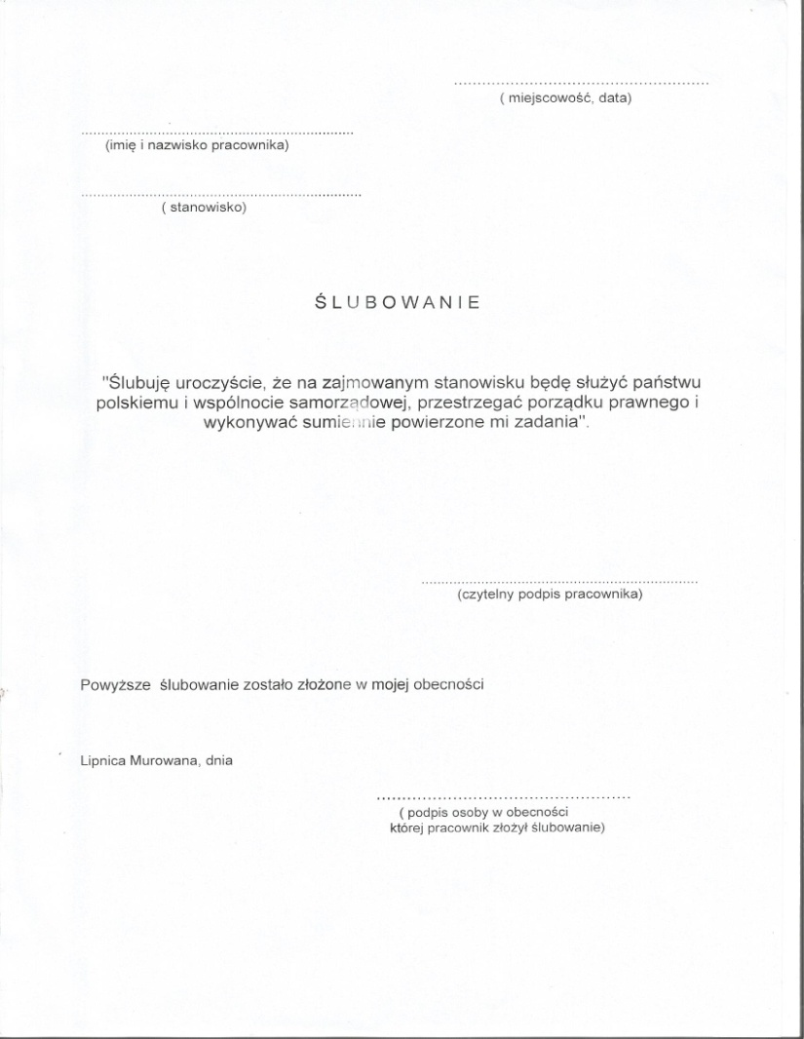
Ślubowanie uroczyste na pracownika Gminy.
„Ślubuję uroczyście, że na zajmowanym stanowisku będę służyć państwu polskiemu i wspólnocie samorządowej, przestrzegać porządku prawnego i wykonywać sumienne powierzone mi zadanie”
Ślubowanie zostało złożone w obecności pracownika

Slide 7
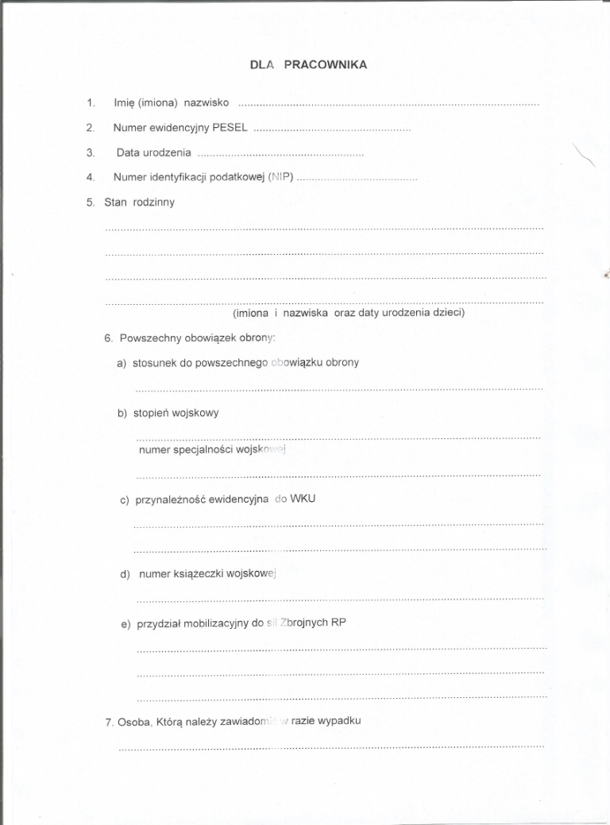
Formularz dla pracownika.
Informacje zawarte w formularzu:
Imię i nazwisko
Numer ewidencyjny PESEL
Data urodzenia
NIP
Stopień wojskowy
Numer specjalności wojskowej
Przynależność ewidencyjna do WKU
Nr książeczki wojskowej
Osoba, którą należy powiadomić w razie wypadku

Slide 8
Pani Danuta Musiał przy pomniku w Lipnicy Murowanej.

Slide 9
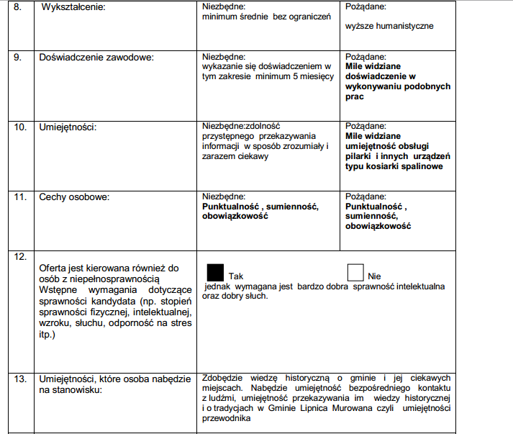
Warunki potrzebne do zostania Sekretarzem…………..
Dokumenty zdobyte w trakcie wywiadu.

Slide 10
Ciekawe informacje.
Według Pani Sekretarz jej wypłata jest „dziadowska”.
Pracuje Ona od 07:00 do 15:00.
Pomimo ciężkiej pracy kocha to co robi i nie widzi ni poza tym.
Czasami musi pracować w domu. Różne telefony i inn.
Raz na jakiś czas jest kontrola w Gminie. Pani Sekretarz musi być przy tym, jeśli cos nie spełni swoich oczekiwać Gmina płaci nawet 30 tys kary.
Najstarsze papiery zachowane w archiwum sięgają 50 lat wstecz.

Slide 11
Ryzyko pracy.
Długie siedzenie przed komputerem powoduje psucie się oczu.
Nie dobre jest siedzenie w tak długim czasie w biurze przy zamkniętych oknach.
Ciężka praca, nawet w domu powoduje przemęczenie.
Bóle głowy od ciągłego siedzenia w gorącym biurze.
Nerwy jeśli cos się nie udaje to zdarza się że się denerwujemy.

Slide 12
Prezentacje tworzyli:
Daniel Dryja
Kuba Bakalarz
Kamil Ćwik
Adrian Zapiór

